Slide 1
Методическое объединение педагогов-психологов г. Ярославля МДОУ «Детский сад № 6»
Семинар-практикум
«Юмор как средство коррекционной работы с тревожными детьми»
Педагоги-психологи:
Тютяева О.А.
Корниенко А.О
г. Ярославль, 2019

Slide 2
Актуальность проблемы
В настоящее время увеличилось число тревожных детей, отличающихся повышенным беспокойством, неуверенностью, эмоциональной неустойчивостью.
Возникновение и закрепление тревожности связанно с неудовлетворением возрастных потребностей детей, с возросшими информационными потоками, негативно влияющими на развитие детской психики.
Для каждого возрастного периода существуют определенные области, объекта действительности, которые вызывают повышенную тревогу большинства детей в независимости от реальной угрозы или тревожности, как устойчивого образования.
Чувство тревоги неизбежно в периоды возрастных кризисов.
Диагностика и профилактика детской тревожности заслуживает внимания в связи с тем, что она складывается в личностные качества ребенка дошкольника и может сопровождать в течение всей жизни, став устойчивой личностной чертой, быть причиной неврозов и психосоматических заболеваний.
Для совладания с современным информационным насыщением в помощь как детям, так и взрослым приходит юмор.

Slide 3
Цель: Расширить практический опыт педагогов по коррекционной работе с тревожными детьми при помощи юмора.
Задачи:
Указать основные направления в коррекционной работе с тревожными детьми по средствам юмора.
Повысить сплоченность членов группы, путем совместной работы с юмористической информацией .
Вызвать у педагогов стремление к работе с разной юмористической информацией и транслировать ее как детям, так и их родителям.

Slide 4
Основные понятия
Тревожность – Это индивидуальная психологическая особенность, заключающаяся в увеличении склонности испытывать беспокойства в самых различных жизненных ситуациях, в том числе и таких, которые к этому не предрасполагают.
Юмор – это демонстрация насмешливо-добродушного отношения ко всевозможным нелепостям. Юмор не ставит цель осудить пороки, но позволяет вызвать улыбку, принести удовольствие людям.
Страх — аффективное (эмоционально заостренное) отражение в сознании конкретной угрозы для жизни и благополучия че­ловека, то тревога — это эмоционально заострен­ное ощущение предстоящей угрозы.

Slide 5
Причины тревожности
Индивидуальные особенности ребенка
Недостаточный уровень интеллектуальной зрелости
Затруднение в общении с другими детьми
Ориентация детей в процессе общения не на сам процесс, а на результат
Эмоциональное непринятие ребенка близким человеком
Способы общения родителей, воспитателей

Slide 6
Особенности проявления тревожности в дошкольном возрасте
Постоянное беспокойство
Трудность, иногда невозможность сконцентрироваться на чем-либо
Мышечное напряжение (особенно лица, шеи)
Раздражительность
Нарушение сна

Slide 7
Типы тревожных детей
Невротики (сосание пальца, тесный контакт с мягкими игрушками, накручивание локонов волос и т.д.)
Расторможенные (неусидчивые, дети не чувствующие границ и т.д.)
Замкнутые (избегающие социальных контактов)
Застенчивые (боязнь публичных выступлений, новых ситуаций и т.д.)

Slide 8
Программа психологической диагностики тревожности у детей.
Методики для детей
«Тест детской апперцепции – САТ» ( Л. Беллак, С.С. Беллак)
Цель : изучение тревоги, фобий связанных с ситуациями фрустрации.
«Цветовой тест М.Люшера»
Цель: изучение эмоционально-характерологического базиса личности и тонких нюансов ее актуального состояния.
«Тест тревожности» (Р. Тэммпл, В. Амен, М. Дорки)
Цель: Определение уровня тревожности у ребенка.
«Страхи в домиках» (А.И. Захаров, М. Панфилова)
Цель: конкретизация страхов.
Методики для родителей
Опросник «Признаки психического напряжения и невротических тенденций у детей» (Н.Л. Кряжева)
Цель: оценка проявлений невротических реакций у детей.
«Тест на оценку уровня тревожности ребенка. (А.И.Захаров)
Цель: определение уровня тревожности у ребенка.

Slide 9
Основные направления в коррекционной работе с тревожными детьми.
Повышение самооценки и уверенности в себе
Снятие эмоционального и мышечного напряжения
Обучение ребенка конструктивным способам поведения в трудных ситуациях
Коррекция детско-родительский отношений

Slide 10
Рекомендации родителям и педагогам
Для исключения формирования тревожности :
Никогда не грозите ребенку, тем, что вы его разлюбите или поменяете на другого ребенка более хорошего.
Для снятия излишнего мышечного напряжения чаще используйте тактильный контакт с ребенком, т.е. поглаживайте его.
Очень важно для преодоления тревоги – доверительное, теплое, душевная атмосфера в семье и группе, уверенность ребенка в любви и защите со стороны взрослого.
Не рассказывайте при посторонних о тревогах и страхах детей – чтобы не усугубить боязнь новых ситуаций и новых людей, усиливая тревожность ребенка.
Оценку давайте поступкам ребенка, а не ему самому.
Ообщайтесь со своим ребенком открыто, устраивайте совместные праздники, походы в театры, музеи и т.п., способствуя расширению кругозора ребенка.
Старайтесь ограничивать время провождения ребенка перед гаджетами, особенно иформационно - насыщенными негативом.
Время перед сном старайтесь занять ребенка прочтением сказок, эмоционально-доверительным контактом.
Объективно подходите к наказаниям и похвалам ребенка.
По возможности следите за своей речью: избегая тревожных и агрессивных посылов.

Slide 11
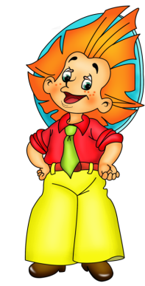
«Сатира и юмор – разные формы смешного в литературе. Юмор- осмеивание с оттенком сочувствия, сатира – осмеивание с оттенком негодования, гневный смех»
Н.Н. Носов

Slide 12
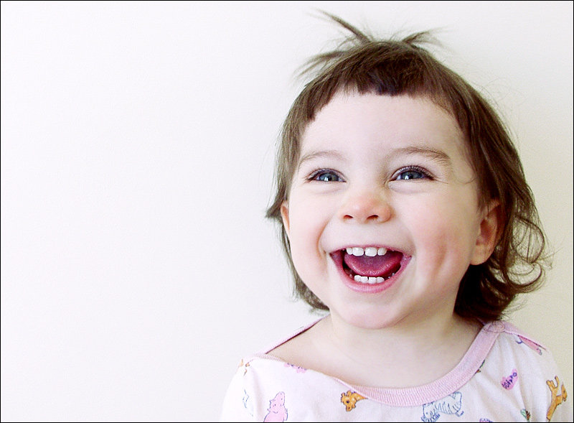
Юмор - это любое творчество, которое вызывает смех.
Смех – это обновление, очищение, исцеление, расслабление.

Slide 13
Виды смеха:
Юмор
Смех при юморе веселый и дружеский.
Сфера проявления - явления жизни человека.
Сатира
Смех при сатире беспощадный, уничтожающий, осмеивание.
Обличает, высмеивает. Сфера проявления – явления общественной жизни.

Slide 14
Виды юмора
Юмор на ситуацию: ситуация смешная.
Юмор на себя: я смешной. Приветствуется всеми. Единственная опасность - когда-то на этом можно немного потерять в статусе.
Юмор на нас: мы смешные. Обычно хорошо, но этот юмор не понимают некоторые вышестоящие руководители.
Юмор на партнера: ты смешной. Такой юмор опасен и обычно является сильным конфликтогеном.
Черный юмор.

Slide 15
Разновидности юмора
Остроумие - изобретательность в нахождении ярких, удачных, смешных выражений (природный дар);
Чувство юмора – способность человека понимать юмор (можно развивать в процессе жизни)

Slide 16
Формы юмора:
Ирония – смешное скрывается под маской серьезного
Сарказм – высшая степень иронии, едкая язвительная насмешка.
Анекдот – фольклорный жанр, короткая смешная история, передаваемая из уст в уста.
Шутка - фраза или небольшой текст юмористического содержания.

Slide 17
Достоинства юмора:
Снимает стрессовые состояния, помогает пережить напряжённые моменты жизни.
Способствует лучшей межличностной коммуникации, развивает сплоченность и атмосферу доверия.
Помогает преодолевать конфликты, а в некоторых ситуациях препятствует их возникновению.
Усиливает чувство «мы - команда», повышает мотивацию, способствует более продуктивной работе в коллективе.

Slide 18
Речевое распознание

Slide 20
Выводы:
Юмор положительно влияет
на снижение тревожности у детей.
Способствует повышению самооценки у детей, сплочению детского коллектива.
Воспитатели активно используют юмор как средство в педагогической деятельности.

Slide 21
Рекомендуемая литература
Для детей
В. Голявкин, Г. Горин, В. Драгунский, Б.Ласкин « Курьезный случай»
М. Зощенко «Веселые рассказы»
В.Драгунский «Самое смешное: Денискины рассказы»
Э. Успенский «Смешные рассказы для детей»
Г. Остер «Дети и Эти маленькие повести»
Н.Носов «Веселые истории».
В. Осеева «Синие листья».
Г.Остер «Вредные советы для малышей»
И.Ольшанский «Невезучка»
Г.Цыферов «Добрые сказки»
В. Драгунский «Друг детства»
А. Гайдар «Лучшие рассказы для детей»
С.Михалков «Веселые сказки»
А.Барто «По дороге в класс»
С.В. Ихсанова «Игротерапия в психологии: уроки хорошего поведения с Машей и Мишей»
Э.Успенский «Истории из Простоквашино»
Для взрослых
С.Е.. Чуднявцев «Непослушное солнце или как перестать кричать на своего ребенка»
Г.Куликова «Каникулы для взрослых»
П. Гавердовская «Вредные советы для взрослых»
Д. Лоусон «Безумно счастливые»
К.Джером «Трое в лодке, не считая собаки»
С. Довлатов «Чемодан»
М.Зощенко «Голубая книга»
Ф.Раневская «Гений среди козявок»

